Slide 1



第3.2节 线性方程组的相容性定理
有解的条件
举 例

Slide 2
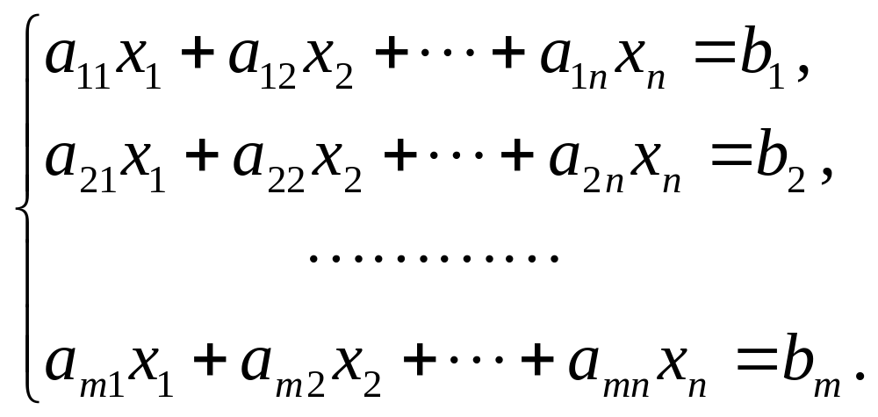
3.2.1 线性方程组有解的条件
在第1节介绍了一般线性方程组（1）的消元法．
（1）
并介绍了具体的求解步骤．
在这节中我们将进一步
研究方程组有解的条件．

Slide 3

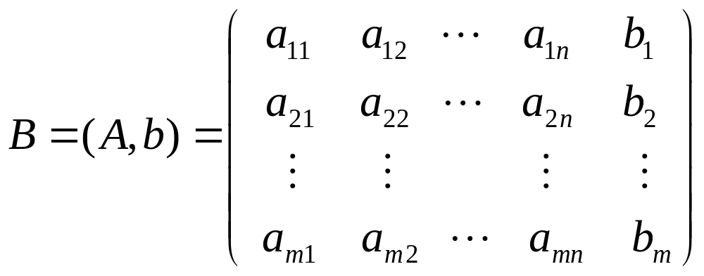
方程组
如果有解，就称它是相容的，
如果无解，就称它是不相容的．
因为方程组（1）与
其增广矩阵
是一一对应的，
运用消元法解方程组（1）等价于对
其增广矩阵进行初等行变换，利用系数矩阵A和增广
矩阵 B = (A，b) 的秩，可以方便地讨论线性方程组
是否有解的问题．
其结论为：

Slide 4


定理3.2.1（线性方程组有解的判别定理）
线性方程组
相容（有解）的充要条件为
R(A) = R(B).
当R(A) = R(B) = n 时，方程组（1）有唯一解；
当R(A) = R(B) < n 时，方程组（1）有无穷多个
解；
当R(A) ≠ R(B)时，方程组（1）有无解．

Slide 5
由定理3.2.1容易得出线性方程组理论中的两个
基本定理，这就是
定理3.2.2 线性方程组 Ax = b 有解的充分必要
条件是 R(A) = R(B) ．
定理3.2.3 n 元齐次线性方程组 Ax = 0 有非零
解的充分必要条件是 R(A) < n ．

Slide 6
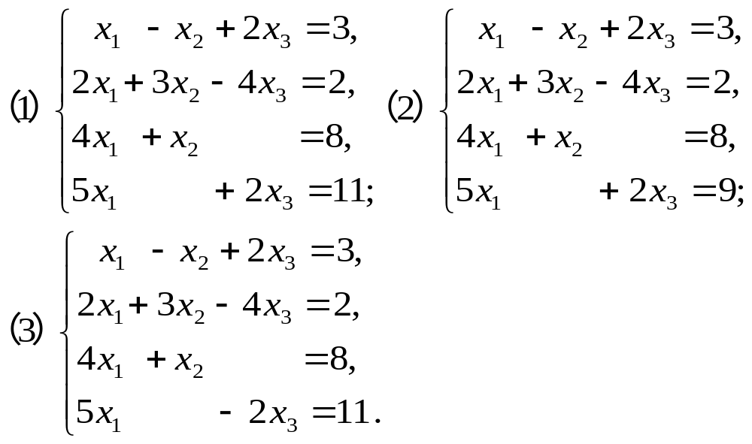

3.2.2 举例
例1 判定下列方程组的相容性和相容时解的
个数：
解

Slide 7
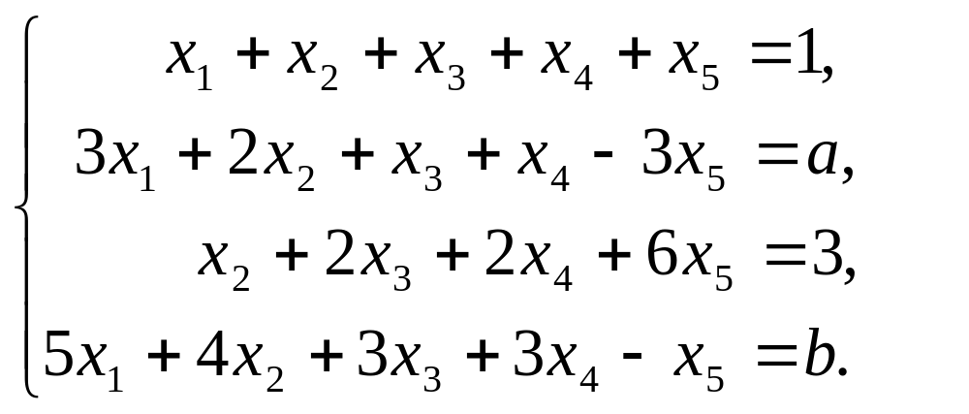

例2 确定 a，b 的值，使方程组
（1）无解；（2）有无穷多个解，并求出方程
组的通解．

Slide 8
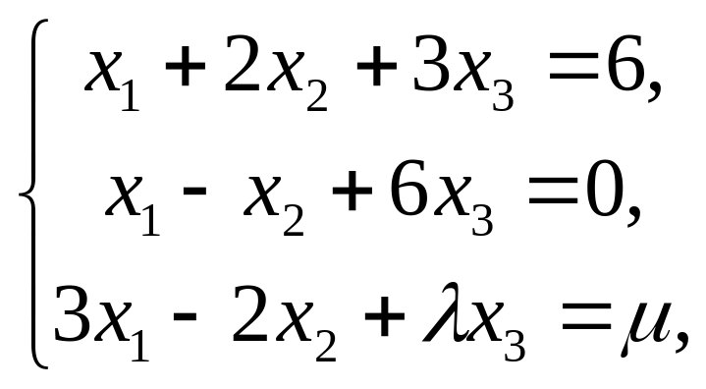

例3 问 λ，μ 为何值时，方程组
无解？有唯一解？有无穷多个解？

